Slide 1
STL
Standard template library

Slide 2
STL – librería estándar de plantillas
Colección de clases útiles para estructuras de datos
Existen 3 tipos de contenedores
Secuencia
Vector
Deque
List
Asociativos (Almacena elementos por clave, como nombre, número de seguro social o número de parte)
Stack
Queue
Priority queue
Adaptadores (Tienen otro contenedor)
Set, multiset
Map, multimap

Slide 3
vector
Vector contra array
Vector tiene operaciones que permitan que su tamaño cambie, ya sea que crezca o disminuya
Declaración de objetos de tipo Vector
#include <vector> //es necesario incluir la librería
vector <int> vec; //declara un vector de enteros sin tamaño aún definido
vector <Persona> vec2(20); //declara un vector de Personas de tamaño 20
vector <int> vec3(12,0); //declara un vector de enteros de tamaño 12 y lo inicializa en ceros

Slide 4
Funciones
vector.push_back(valor)
Agrega un elemento al final
vector.pop_back()
Elimina el último elemento, pero no lo regresa
vector.size()
Regresa el tamaño actual del vector
vector contendrá
0
1
2
3
4
Tamaño 5
for (int i=0;i<5;i++)
vector.push_back(i);
cout<<“tamaño “<<vector.size()<<endl;
vector.pop_back();
cout<<“tamaño “<<vector.size()<<endl;
vector contendrá
0
1
2
3
Tamaño 54

Slide 5
Funciones
vector<tipo> vec(vec2)
Crea el vector vec con los elementos de vec2
vector.clear()
Borra el contenido del vector
vector.empty()
Verdadero si el vector está vacío
vec2 contendrá
0
1
2
3
4
for (int i=0;i<5;i++)
vector.push_back(i);
vector <int> vec2(vector);

Slide 6
funciones
v.front()
Regresa el elemento que está al inicio del vector
v.back()
Regresa el elemento que está al final del vector
v.at[Posición];
Regresa el elemento que está en la posición dada en el arreglo
CUIDADO !!!
Si la posición no existe, causa un error en ejecución, dado que la dirección de memoria no existe.

Slide 7
Iteradores
Los contenedores pueden ser recorridos usando iteradores.
Un iterador es una especie de puntero que es utilizado por un algoritmo para recorrer los elementos almacenados en un contenedor. Nos permiten
Colocarnos en el primer elemento
Avanzar al siguiente
Comprobar si ya hemos llegado al final
Un iterador debe ser del mismo tipo de dato que posee
Por ejemplo si tenemos un vector que posee datos de tipo entero (int) entonces el iterador será algo similar a un puntero a entero

Slide 8
sintaxis
contenedor <tipo> :: iterator itera;
Tipo del iterador Nombre de variable
Ejemplo:
vector <int> :: iterator iterX;

Slide 9
Operaciones artiméticas permitidas entre iteradores
Operación | Resultado | Comentario
Iter++ | Iterador | Desplazamiento ascendente de un elemento
Iter-- | Iterador | Desplazamiento descendente de un elemento
Iter + N | Iterador | Desplazamiento ascendente de N elementos
Iter - N | Iterador | Desplazamiento descendente de N elementos
Iter == Iter2 | Bool | Verificación de igualdad entre iteradores
Iter != Iter2 | Bool | Verificación de desigualdad entre iteradores
* Iter | elemento | Elemento al que apunta el iterador

Slide 10
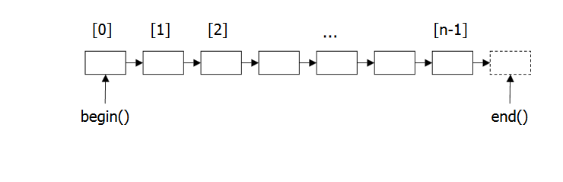
Operaciones para obtener un iterador
var_iterador.begin()
Devuelve un iterador que referencia el comienzo del vector
var_iterador.end()
Devuelve un iterador que referencia la posición siguiente al final del vector.

Slide 11
Usando Iteradores para imprimir el contenido de un vector
Por ejemplo para poder imprimir el contenido de un vector de enteros llamado vec, se crea el iterador
vector <int>::iterator x;
void printVec(vector <int> v) {
vector <int> :: iterator x;
for (x = v.begin(); x != v.end(); x++)
cout<< *x <<endl;
int main() {
vector <int> vec; //se declara el vector
// asumimos que aquí se llena de información
printVec(vec); // Se manda llamar con el vector
}

Slide 12
Bibliografía
Ivor Horton. (2013). Beggining Visual C++ 2013. USA: Wiley.
Ponce de León Amador, Pedro José; Ruiz Piña, María Ángeles. (2010). SEMINARIO C++ STL: Standard Template Library. 2017, de Repositorio Institucional de la Universidad de Alicante Sitio web: https://rua.ua.es/dspace/bitstream/10045/15272/1/seminarioSTL_10-11.pdf

